Slide 2
L'API Hour avec ASP.NET 5 Créez une WEB API
Nicolas HILAIRE
nhilaire@neotech-solutions.fr

Slide 3
Agenda
Une API web et REST
Web API et ASP.NET 5
Tester une Web API
Du temps réel avec SignalR
Documentation, hébergement, déploiement
Azure API Management
Bonus, trucs et astuces
Questions

Slide 4
INTRODUCTION
Pourquoi développer une API WEB ?
RESTful (Representational State Transfer)
Basé sur le protocole HTTP
Accès à des ressources via une URL
Une URL = une et une seule ressource
Retourne un code de statut et une réponse
Peut contenir des header HTTP
Notes:
Pourquoi développer une API WEB ?
Pour faire communiquer les applications entre-elles
Fournir de la donnée à des consommateurs
Données publiques (open data) odata, données twitter, etc.
Etendre un site web à des devices (téléphone, tablette, …)
Pour une application SPA (angularjs, …)
RESTFul
REST n’est pas un protocole, ni un framework de développement : c’est un ensemble de contraintes de design
Une ressource peut-être n’importe quoi (document, donnée, image, …)
Une url représente une et une seule ressource
Une ressource est associée à un verbe (cf slide suivante)
Content-negociation (Accept)
Pour obtenir la ressource dans le format qui convient le mieux au consommateur
(application/json, application/xml, …)
Authentification (basic, bearer) + base 64
Versionning dans les header, mais peut aussi dans l’url

Slide 5
INTRODUCTION
Ressources et verbes
Verbe | Description | Caractéristiques | Retour
GET | Obtenir la représentation de la ressource | Safe / idempotent | 200 (OK) 301 (Redirect) 404 (Not found) …
POST | Créer une ressource | Pas safe, pas idempotent | 201 (Created) 202 (Accepted)
DELETE | Supprimer une ressource | Pas safe, mais idempotent | 200 202 204 (No content)
PUT | Remplacer une ressource | Pas fafe, Idempotent | 200 204
PATCH * | Modifier une partie de la ressource | Pas safe, pas idempotent | 200 204
Notes:
PATCH ne fait pas partie du standard HTTP mais est très souvent utilisé
Get est cachable

Slide 6
INTRODUCTION
Exemples
Verbe | Exemple | Description
GET | http://serveur.com/produits | Obtient la liste des produits
GET | http://serveur.com/produits/abc | Obtient le produit abc
POST | http://serveur.com/produits | Crée un nouveau produit
PATCH | http://serveur.com/produits/abc | Modifie le produit abc
… | … | …
Notes:
-Avant on utilisait des URL avec GetProduct, UpdateProduct, etc.
-Qques règles :
- Le pluriel c’est bien, restez consistent
- Utiliser des noms
- deux actions par ressource (List et unitaire)

Slide 7

INTRODUCTION
Pensez RESTafarian
http://mikeschinkel.com/blog/whatisarestafarian/
A RESTifarian is a zealous proponent of
the REST software architectural style
as defined by Roy T. Fielding in
Chapter 5 of his PhD. dissertation
at UCIrvine.
Source : bitnative

Slide 8
INTRODUCTION
Code de statut usuels
Code statut | Valeur | Description
200 | OK | Tout est OK, renvoi la description de la ressource
201 | Created | Ressource créée, contient le lien vers la nouvelle ressource
202 | Accepted | OK (asynchrone)
204 | No content | OK, mais rien a dire de plus
301 | Moved permanently | Ressource déplacée, contient l’URI du nouvel emplacement
302 | Moved temporarily | Ressource déplacée de façon temporaire
400 | Bad Request | Syntaxe erronée, doit reformuler
401 | Unauthorized | Doit fournir des informations d’authentification
403 | Forbidden | N’a pas le droit d’accéder à la ressource
404 | Not found | Ressource introuvable (ou l’utilisateur n’a pas le droit d’accéder à la ressource mais on ne veut pas lui dire pourquoi)
409 | Conflict | Conflit lors de la mise à jour de la ressource
500 | Internal Server error | Erreur technique

Slide 9

CREEZ UNE API WEB
Avec ASP.NET WEB API
Avant : ASMX, WCF (SOAP/REST)
WEB API : Version 2.2
Bénéficie de la modularité d’ASP.NET 5
OWIN
API APPS
Basé sur ASP.NET MVC
Gère nativement plusieurs formats
Notes:
- Binding WCF permettait de faire du rest et de renvoyer du JSON
OWIN
permet de ne pas avoir toute le pipeline ASP.NET / IIS
Self host / Host IIS
API Apps
Créer et consommer des API
Gestion de la plomberie, log, authentification, versionning
Gouvernance, monitoring des API par produit
Gestion des metadatas et de la documentation
Avec tous les bénéfices d’app services (SLA, scaling, pas de gestions de l’OS, …)
Basé sur ASP.NET MVC
Contrôleurs
Routing

Slide 10
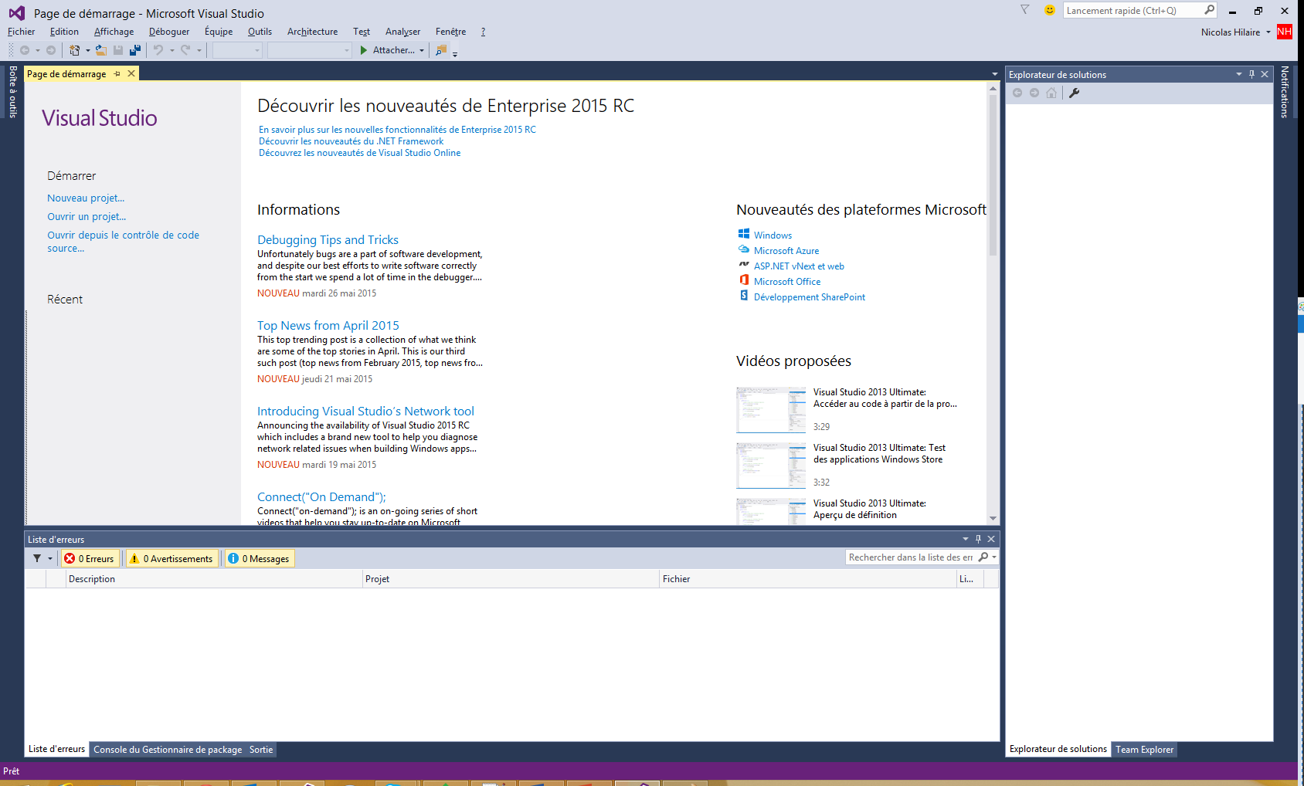
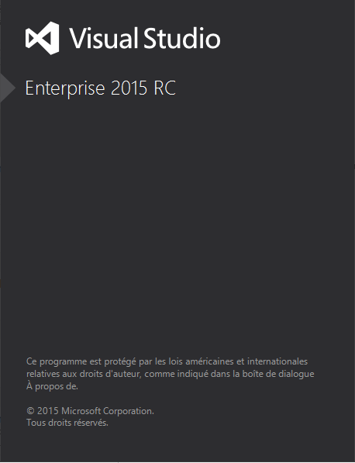
CREEZ UNE API WEB
Démo
Notes:
Exemple fil-rouge
- Projet empty
Créer modèle : nh1
"Microsoft.AspNet.Mvc": "6.0.0-beta4"
- Créer contrôleur : nh2
- ajouter startup.cs : nh3
- Démarrer

Slide 11

TESTEZ VOTRE API
Démo
Avec un client REST
Avec une page HTML
Problème de Cross-Origin Resource Sharing (CORS)
Des tests d’intégration automatiques grâce à OWIN
Démo
© doersday.com/
Notes:
- postman
- ok / json
"Microsoft.AspNet.Mvc.Xml": "6.0.0-beta4"
Startup, ajout gestion du XML : nh4
- Accept : application/xml
- page html
- testAPI1.html error
- ajouter au startup : nh5
Des tests d'intégration automatiques grâce à Owin
"Microsoft.AspNet.TestHost": "1.0.0-beta4",
- "xunit": "2.1.0-beta2-*", "xunit.runner.dnx": "2.1.0-beta2-*«
- "commands": { "test": "xunit.runner.dnx" }, !!!!!!
- projet de test : nh6

Slide 12
AJOUTEZ DU TEMPS REEL AVEC SIGNALR
Création d’une connexion persistante
Le hub permet la communication sur la connexion
SignalR Communication Fallback
Web Sockets
Server Sent Events
Forever Frames
Long Polling
HTML5
Long HTTP Requests
Notes:
SignalR, framework pour ajouter de la communication entre le serveur et le client ; et l'inverse
"Microsoft.AspNet.SignalR.Server": "3.0.0-beta4"
- Création du hub : nh7
- ajout startup : nh8
- ajout contrôleur : nh9
- démonstration
- testAPI2.html
Injection de dépendance via une propriété

Slide 13
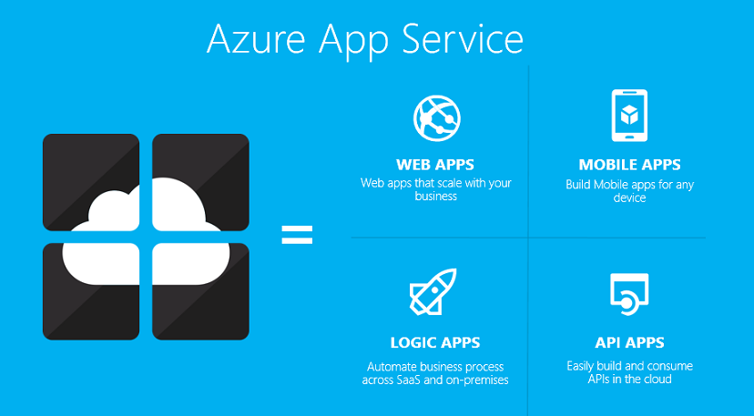
HEBERGEMENT ET DEPLOIEMENT
Documentation
On premise
IIS
Self hosted
Azure app services
Démonstration
Notes:
Gérer la documentation
Automatique avec swagger
Ajouter projet Swashbuckle
nh10
+ /swagger/v1/swagger.json
Azure app services = Azure web sites + Azure mobile services
+ Logic appcs + Api apps

Slide 14
GERER SON API
Avec Azure API Management
Portail de gestion des API
Rewriting d’url, gestion des versions, cache au niveau proxy
Sécuriser l’API / Analytics
Permettre l’accès à des tiers
Distribution, portail développeur, bridage nombre de requêtes / fréquence
Notes:
Super proxy
Api azure ou on-premise
API réalisée avec ASP.NET ou autre
Portail développeur
Portail de publication
Documentation / monitoring / gestion erreurs
Sécurisation / gestions des droits
Démonstration

Slide 15
BONUS / TRUCS ET ASTUCES
Pensez REST
Gérez les erreurs / Créez des ActionResult
Bien utiliser les codes HTTP
Utilisez les headers
Utilisez Swagger
N’oubliez pas la pagination
Notes:
Erreur doit être le plus descriptif possible et doit avoir le bon code erreur
Utilisez des classes helpers
ActionResult
Pour redirection / Upload de fichier
Header
Versionning / debugging
Démo swagger UI => recherche google
Pagination
Start + count

Slide 16
CONCLUSION
Très simple pour créer une WEB API
Modularité d’ASP.NET 5, productivité C# / Visual Studio
Respect des standards
Utilisation de services annexes facilement (ex : redis)
Azure API Management & API APPS pour gérer la distribution

Slide 17
Ressources
ASP.NET : http://www.asp.net/
RESTful API Design - Second Edition : https://www.youtube.com/watch?v=QpAhXa12xvU
Visual Studio 2015 RC : https://www.visualstudio.com/en-us/downloads/visual-studio-2015-downloads-vs.aspx
Session Build Azure API Apps for Web, Mobile and Logic Apps http://channel9.msdn.com/Events/Build/2015/2-760
Introducing Azure API Apps : http://blogs.msdn.com/b/webdev/archive/2015/03/24/introducing-azure-api-apps.aspx

Slide 18
L’API hour touche à sa fin …
Des questions ?

Slide 20
S’il reste du temps …

Slide 21

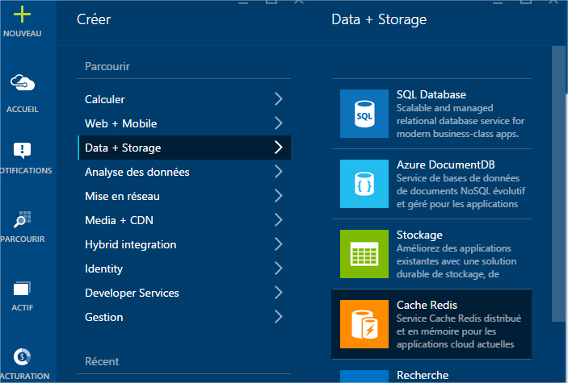
ALERTE, CA RAME
Un cache REDIS en moins de 5 minutes
Redis As A Service avec Azure : Microsoft Azure Redis
Démo
Notes:
Redis est un système de gestion de base de données clé-valeur
Hautes performances
Scalable
NoSQL
Idéal pour du cache distribué
Création dans Azure
Utilisation dans la solution
"StackExchange.Redis": "1.0.450"
CacheProvider : nh12 puis nh13
Controller : nh14
- Note sur compatibilité avec dnx core

